Slide 1
Использование исследовательских технологий, способствующих развитию познавательной активности детей дошкольного возраста
Подготовила:
воспитатель 1 категории МБДОУ детского сад №2 «Красная Шапочка»: Фомина Ксения Алексеевна
п. Матвеев Курган
2022 год

Slide 2
«Чем больше ребёнок видел, слышал и переживал, чем больше он знает, и усвоил, чем большим количеством элементов действительности он располагает в своём опыте, тем значительнее и продуктивнее при других равных условиях будет его творческая, исследовательская деятельность»,- писал классик отечественной психологической науки Лев Семёнович Выгодский.

Slide 3
Развитие познавательной активности у детей дошкольного возраста особенно важно, так как она развивает детскую любознательность, пытливость ума и формирует на их основе устойчивые познавательные интересы через исследовательскую деятельность.

Slide 4
Маленькие дети по своей природе исследователи. Это объясняется тем, что младшим дошкольникам присуще наглядно-действенное и наглядно-образное мышление, а экспериментирование, как никакой другой метод, соответствует этим возрастным особенностям. В дошкольном возрасте он является ведущим, а в первые три года – практически единственным способом познания мира. Своими корнями экспериментирование уходит в манипулирование предметами. Малышам хочется испытывать все самим, удивляться неизведанному. У них формируется любознательность – желание познать закономерности окружающего мира.
Поэтому очень важно интерес ребенка, любознательность сделать управляемым процессом, а главное, полезным для него с точки зрения познавательного, нравственного, эстетического развития.

Slide 5
Актуальность метода экспериментирования заключается в том, что в процессе эксперимента:
дети получают реальные представления о различных сторонах изучаемого объекта и его взаимоотношениях с другими объектами и со средой обитания;
идет обогащение памяти ребенка, активизируются его мыслительные процессы;
развивается речь;
формируются самостоятельность, целеполагание, способность преобразовывать какие-либо предметы и явления для достижения определенного результата;
развивается эмоциональная сфера ребенка, творческие способности, формируются трудовые навыки.
А это значит, что детское экспериментирование является важным средством интеллектуального развития. дошкольников.

Slide 6
Цель
Развитие познавательной активности детей в процессе исследовательской деятельности.
(Развитие наблюдательности, умение сравнивать, анализировать, обобщать; развитие познавательного интереса детей в процессе экспериментирования, установление причинно-следственной связи.
Создание условий для формирования основного целостного мировидения ребенка средствами эксперимента.)

Slide 7
Задачи
Расширять представление детей о физических свойствах окружающего мира.
Развивать представление об основных физических явлениях.
Расширять представление об использовании человеком факторов природной среды.
Расширять представление детей о значимости воды и воздуха в жизни человека.
Создавать условия для возникновения удивления по отношению к наблюдаемым явлениям, для пробуждения интереса к решению поставленных задач; для возможности радоваться сделанному открытию

Slide 8
Образовательные задачи: Познакомить детей со свойствами предмета исследования; Формировать умение делать открытия и выводы; Обучать плавному направленному выходу на предмет. Развивающие задачи: Развивать экспериментальную деятельность; Развивать речь детей; Развивать сенсорные способности, тактильные ощущения, Мелкую моторику; Развивать внимание, мышление, память. Воспитательные задачи: Воспитывать самостоятельность и активность; Воспитывать умение слушать друг друга, чувство Взаимопомощи, умение работать в коллективе, доброжелательность и отзывчивость; Воспитывать аккуратность в работе.

Slide 9
Классификация экспериментов.
По характеру объектов, используемых в эксперименте: -- Опыты с растениями; -- Опыты с животными; -- Опыты с объектами неживой природы; -- Опыты, объектом которых является человек.
По месту проведения опытов: -- В групповой комнате; -- На участке; -- В лесу, в поле и т.д.
По количеству детей: -- Индивидуальные ( 1– 4 ребенка); -- Групповые (5 –16 детей); -- Фронтальные или коллективные ( вся группа).
По причине их проведения: -- Случайные; -- Запланированные; -- Поставленные в ответ на вопрос ребенка.

Slide 10
Знания, почерпнутые не из книг, а добытые самостоятельно, всегда являются осознанными и более прочными.
Основная особенность детского экспериментирования заключается в том, что ребенок познает объект в ходе практической деятельности с ним, осуществляемые ребенком практические действия выполняют познавательную, ориентировочно – исследовательскую функцию, создавая условия, в которых раскрывается содержание данного объекта.
Экспериментирование, как специально организованная деятельность, способствует становлению целостной картины мира ребенка дошкольного возраста и основ культурного познания окружающего мира.

Slide 11
Для младшего дошкольника характерен повышенный интерес ко всему, что происходит вокруг. Ежедневно дети познают все новые предметы, стремятся узнать не только их названия, но и черты сходства, задумываются над простейшими причинами наблюдаемых явлений. Поддерживая детский интерес, нужно вести их от знакомства с природой, объектами окружающего вида к их пониманию.

Slide 12
Опыты можно проводить как отдельный вид деятельности, так и как игра или часть занятия. Так же опытнической деятельностью можно заниматься в процессе режимных моментов и использовать на прогулке как часть наблюдения.
Количество проводимых опытов может варьироваться на усмотрение воспитателя и с учетом индивидуальных особенностей детей. Я организую опыты один раз в неделю на основании циклограммы в четверг во вторую половину дня. Опыты провожу как с подгруппой детей, так и с 2-3 детьми. Проводить опыты с целой группой не рекомендуется, т.к. при этом невозможно задействовать всех детей и результат проводимого опыта снижается.
Длительность проведения опытов четко не регламентируется. Это зависит от формы организации опыта, но не более 10-15 минут за один этап.

Slide 13
Для поддержания интереса к экспериментированию я практикую задания, в которых проблемные ситуации моделируются от имени сказочных героев. В группе организован уголок экспериментирования, «хозяином» которого может быть любой сказочный герой.
Виды игр-экспериментов.
Игры с водой
Игры со снегом и льдом
Игры с песком
Игры с камнями
Игры с воздухом
Игры с крупой
Игры с бумагой и древесиной
Игры со звуком

Slide 14
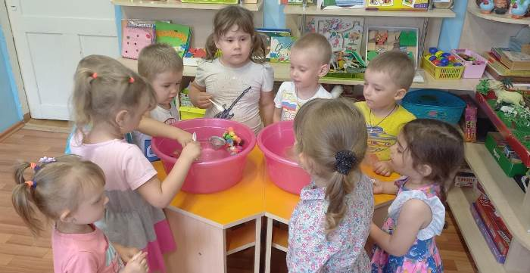
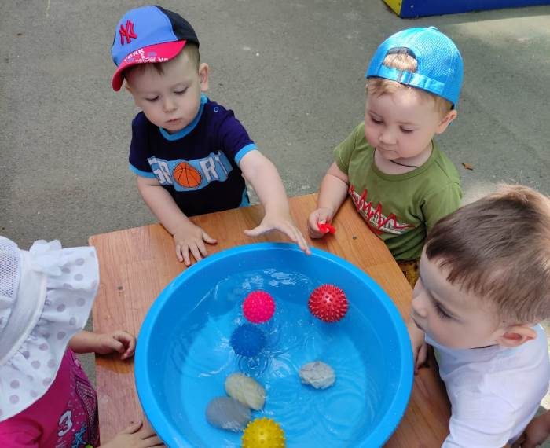
«Тонет –
не тонет»

Slide 15
Эксперимент тонет - не тонет

Slide 16
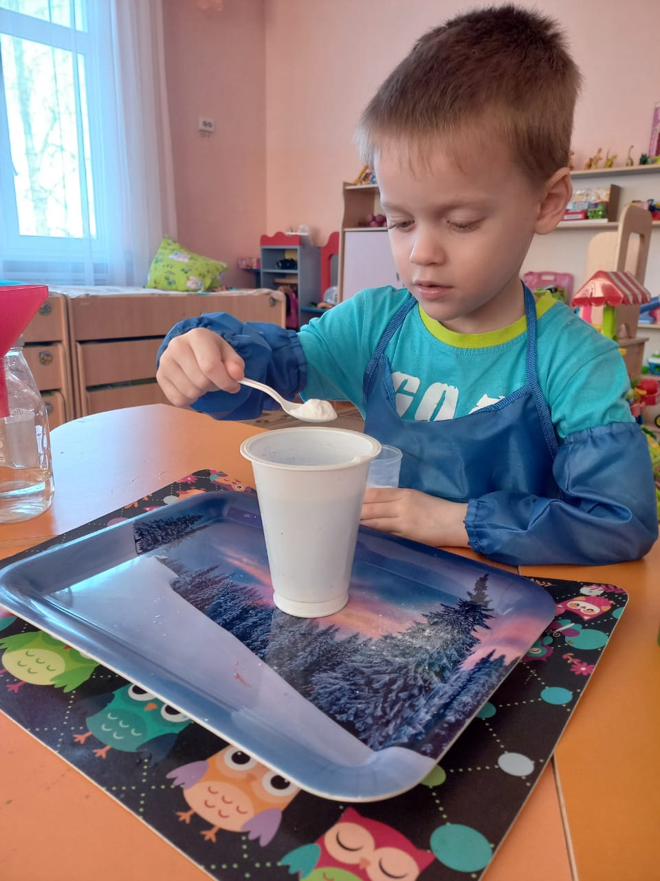
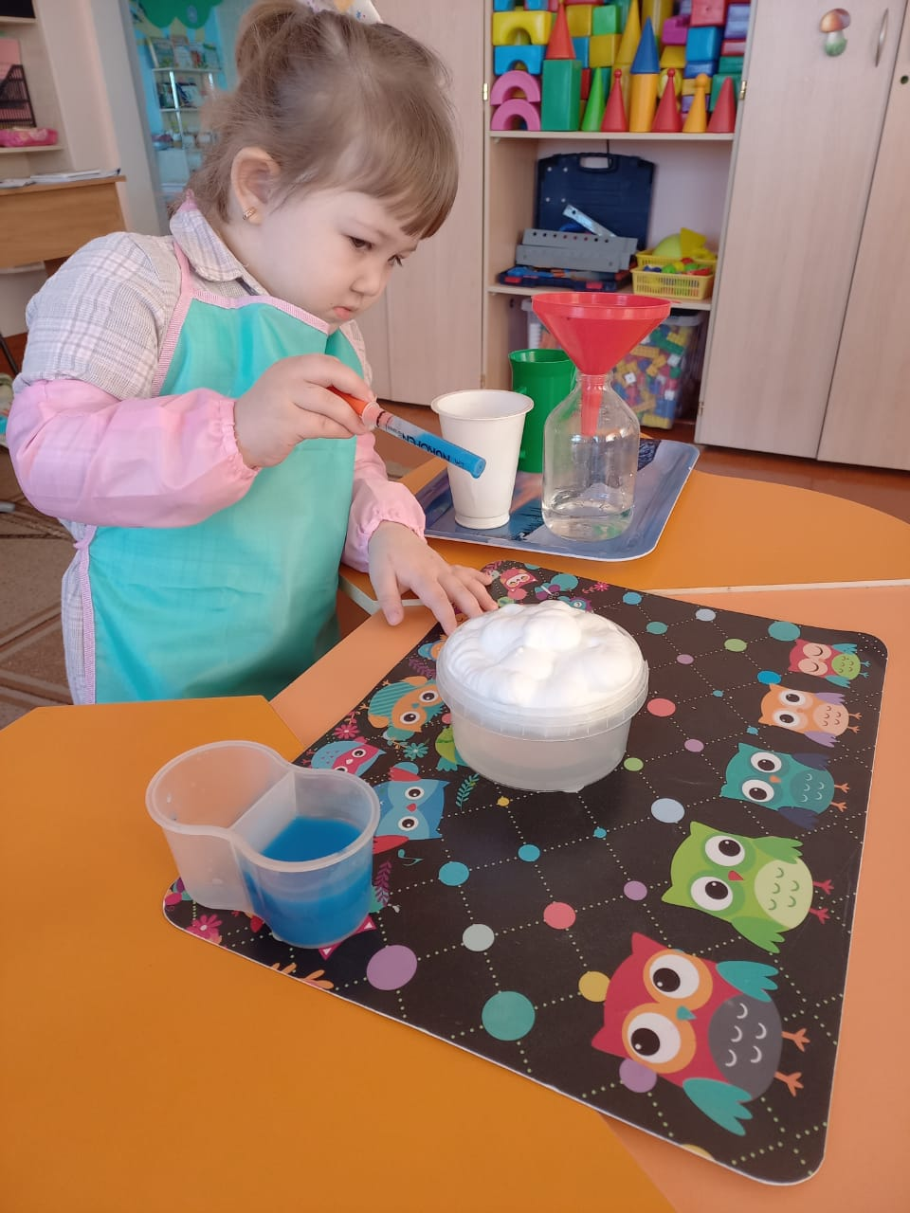
«Цветная пена»
«Вода – растворитель»

Slide 17
Веселый эксперимент
«Цветная пена»

Slide 18
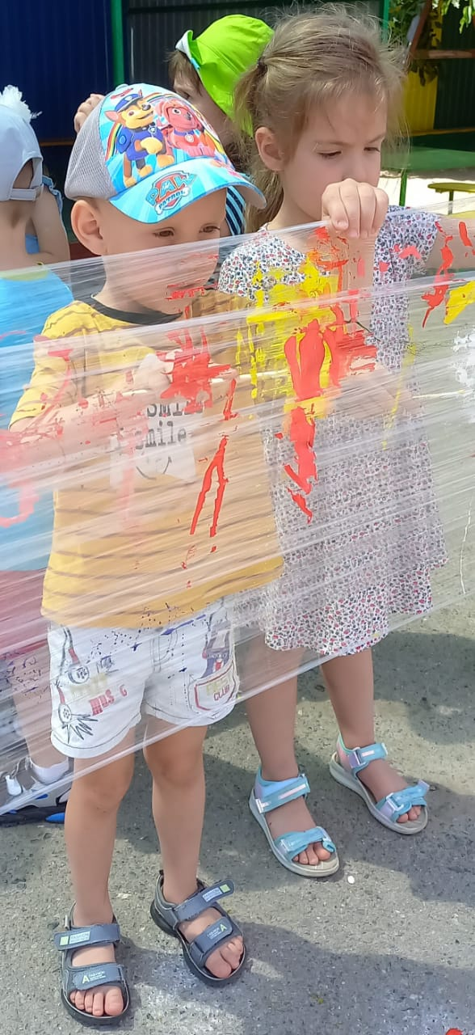
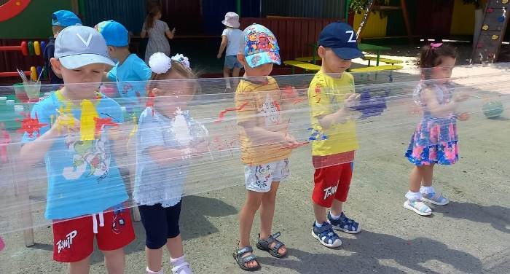
«
«Рисунки на пленке»

Slide 19
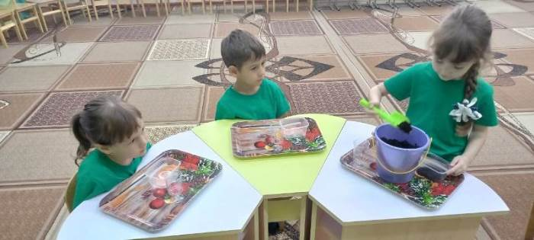
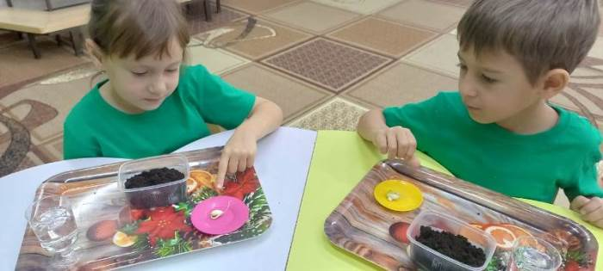
«Выращиваем фасоль»

Slide 20
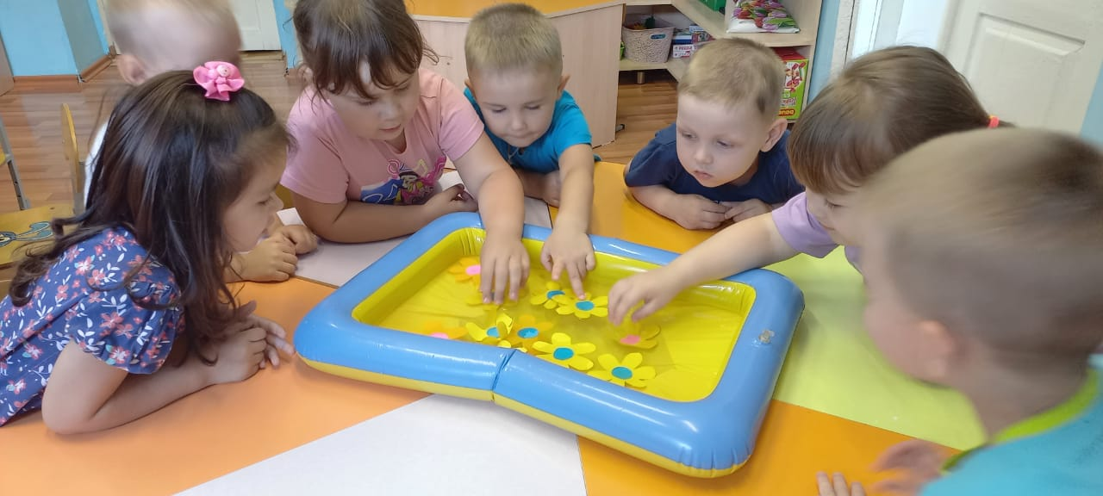
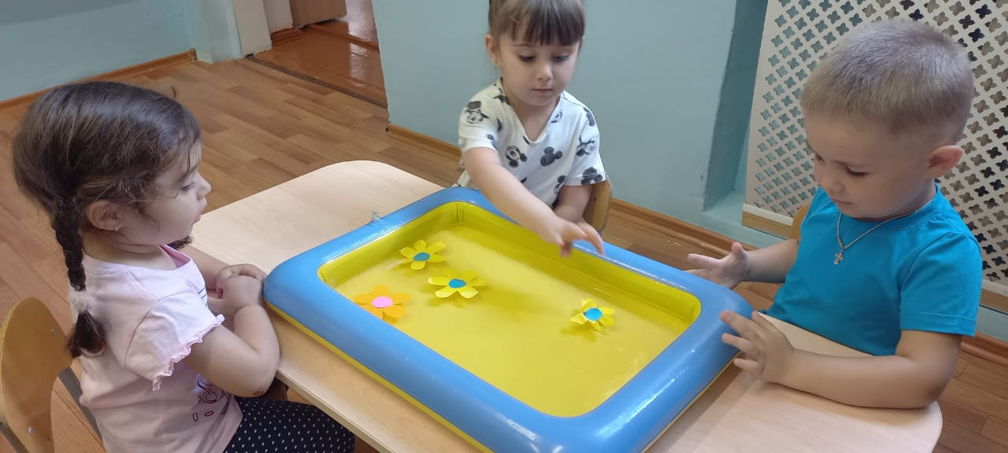
«Цветы в воде»

Slide 21
Эксперимент
«Цветы в воде»

Slide 22
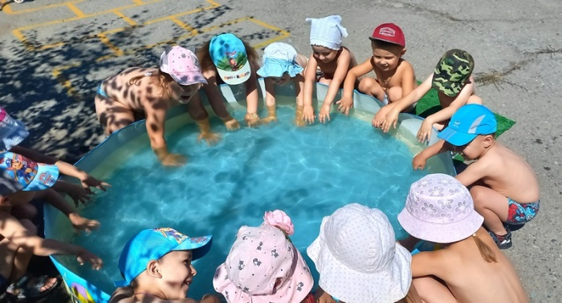
«Волшебные свойства
солнышка»

Slide 23
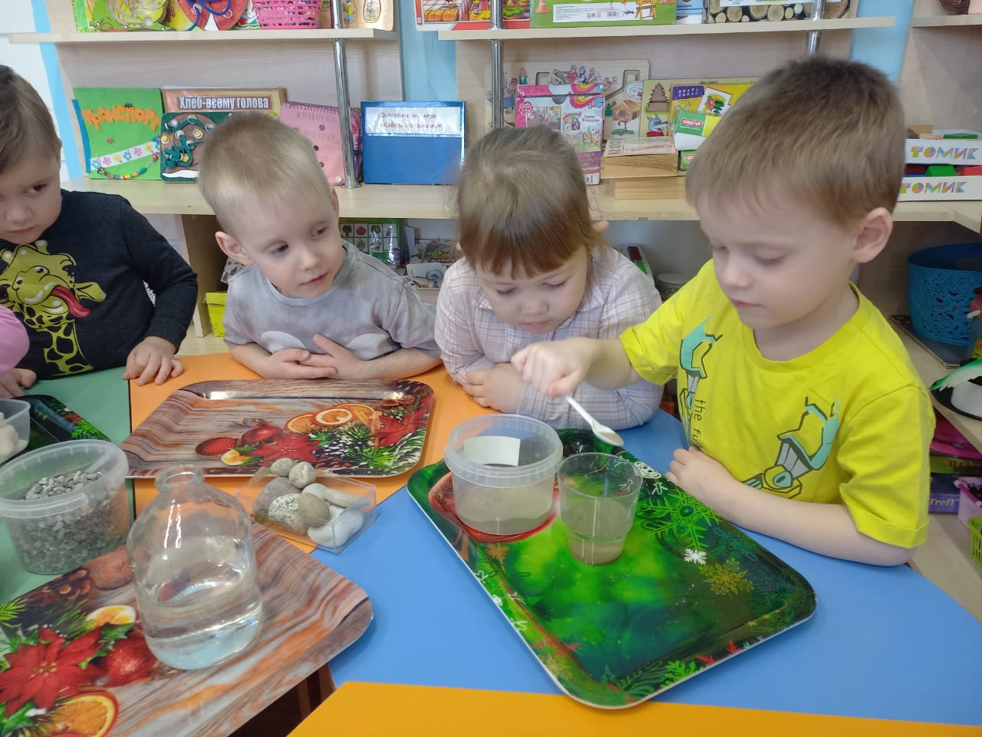
«Эксперименты с водой»

Slide 24
Эксперимент
«Можно ли надуть воздушный шар без физических усилий»

Slide 25
Заключение
Экспериментирование является наиболее успешным путем ознакомления детей с миром окружающей их живой и неживой природы. В процессе экспериментирования дошкольник получает возможность удовлетворить присущую ему любознательность, почувствовать себя ученым, исследователем, первооткрывателем.

Slide 26
Спасибо за внимание!

